Slide 1

Комплекс упражнений, вырабатывающий правильный артикуляционный уклад звуков
[с]- [с'] - [з] - [з'] - [ц]

Slide 2
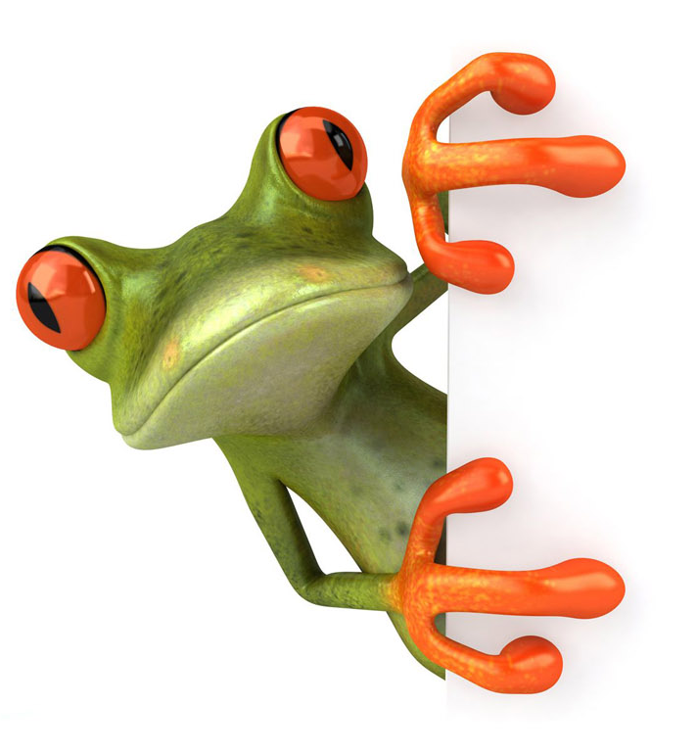
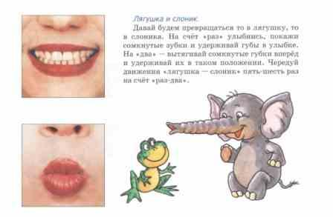
лягушка
Жила в пруду лягушка,
Зеленая квакушка,
Никогда не огорчалась,
Всем на свете улыбалась!

Slide 3
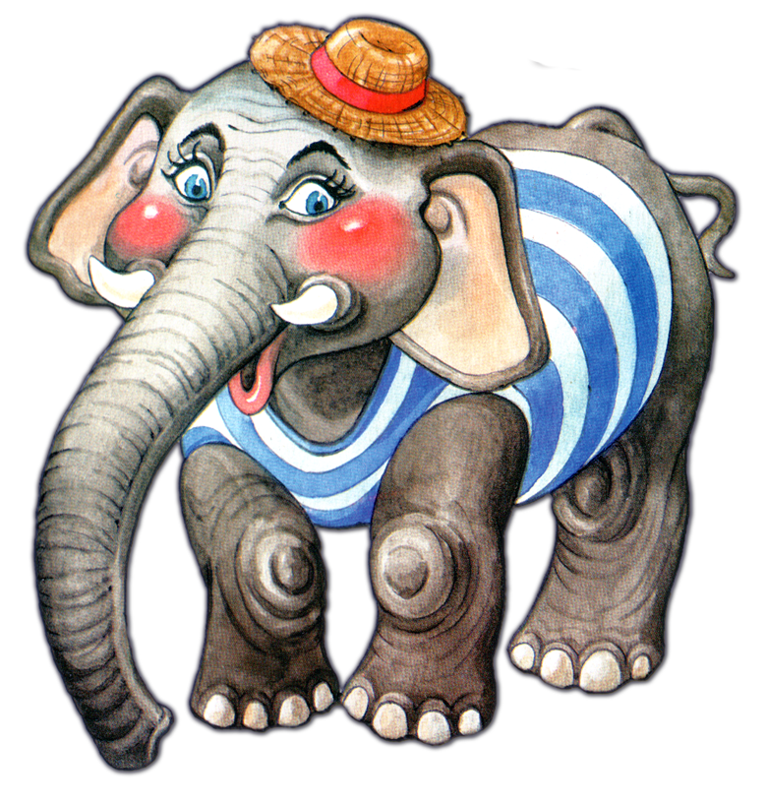
Хоботок
Рядом, на лесной опушке,
Жил-был слон в своей избушке.
Слоник очень душ любил,
Хоботком он воду лил.

Slide 4

Почистим зубки
Просыпался рано слон,
Чистил зубы утром он.

Slide 5
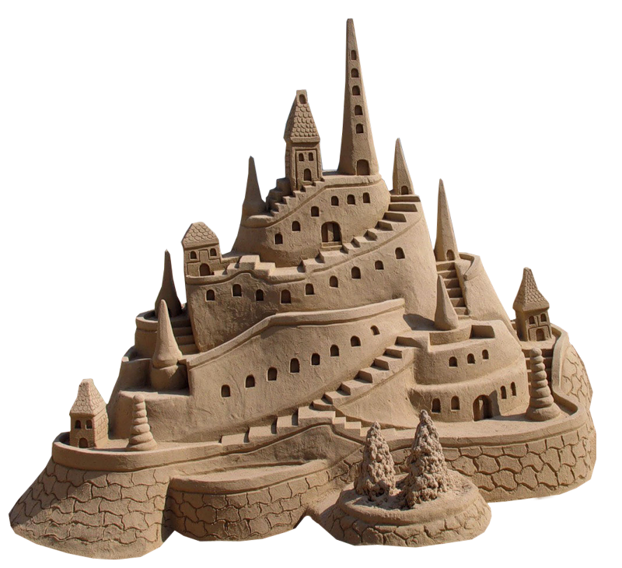
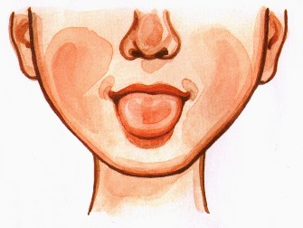
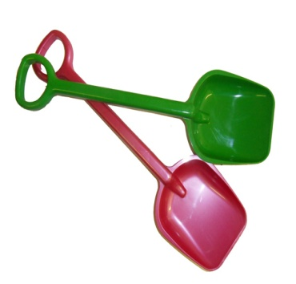
ЛОпаточка
Однажды на опушку
Пришла к слону лягушка,
Весь день они играли:
Песок втроем копали.
Лопаткой дом построили
И праздник там устроили

Slide 6
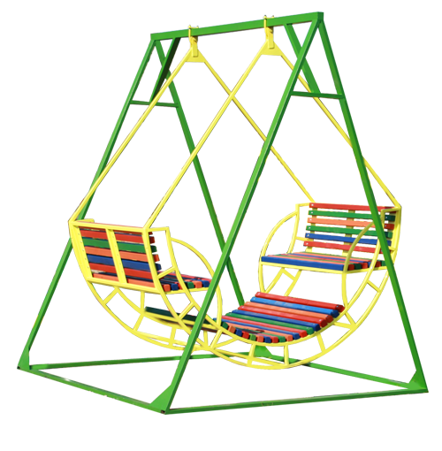
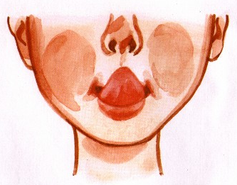
Качели
А слон вверх-вниз качался
И на весь лес смеялся

Slide 7
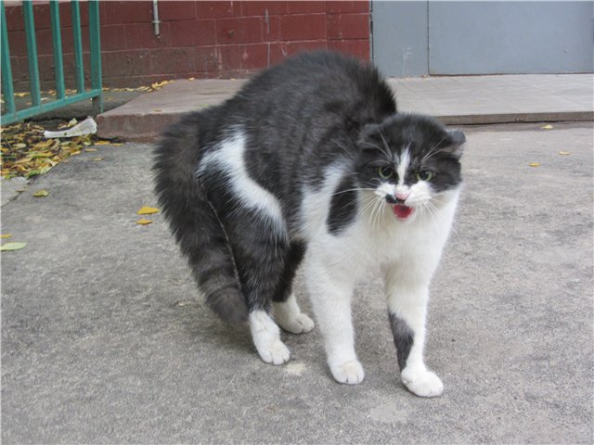

Киска сердится
А на опушке близко
Жила тихоня киска.
Киска слоника ругала,
Киска спинку выгибала.

